Slide 1
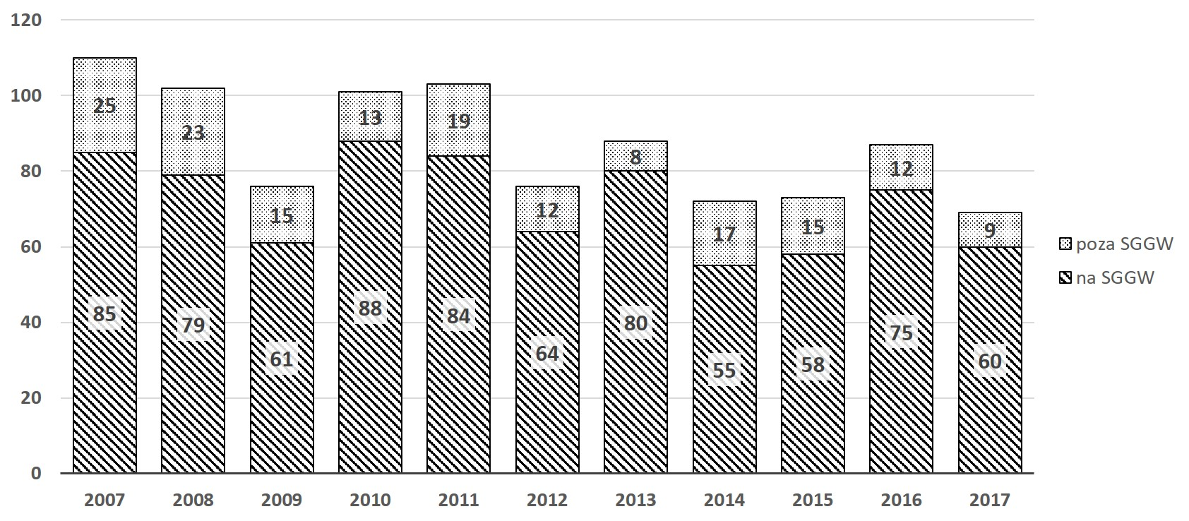
Liczba nowo nadanych stopni doktora w SGGW i poza SGGW wśród pracowników SGGW w latach 2007 – 2017

Slide 2
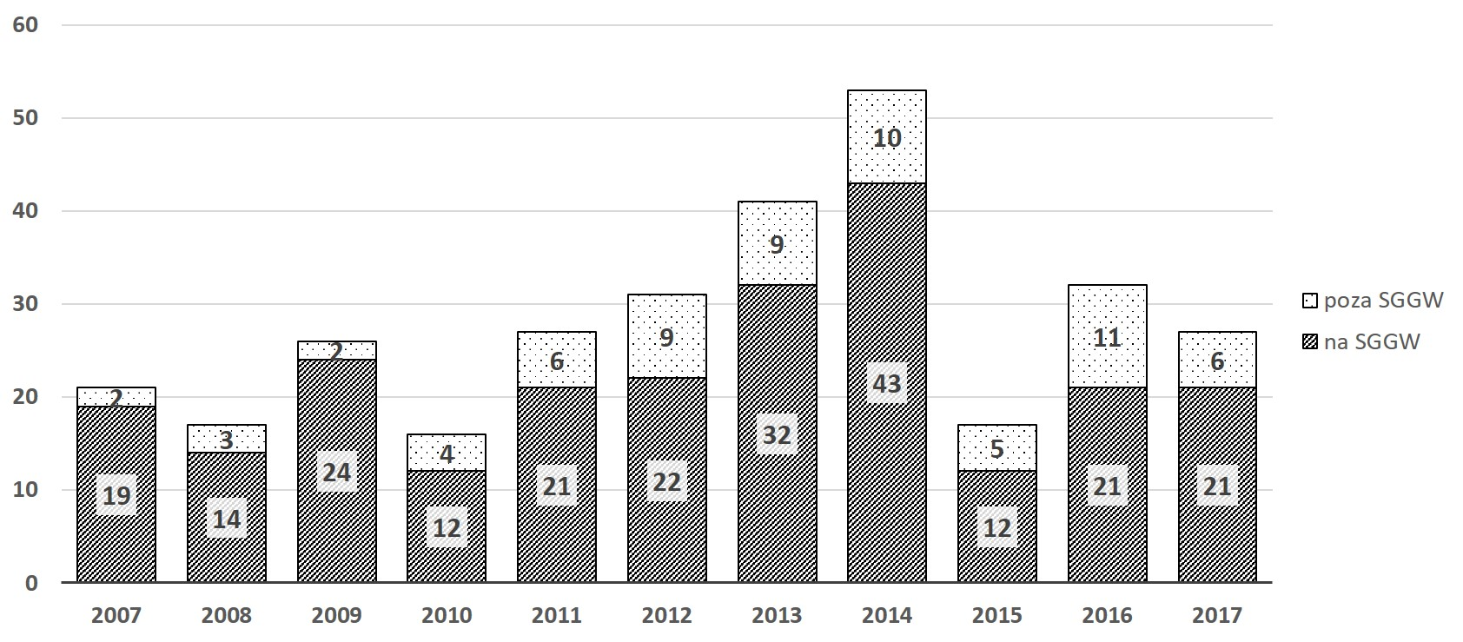
Liczba nowo nadanych stopni doktora habilitowanego w SGGW i poza SGGW wśród pracowników SGGW w latach 2007 – 2017

Slide 3
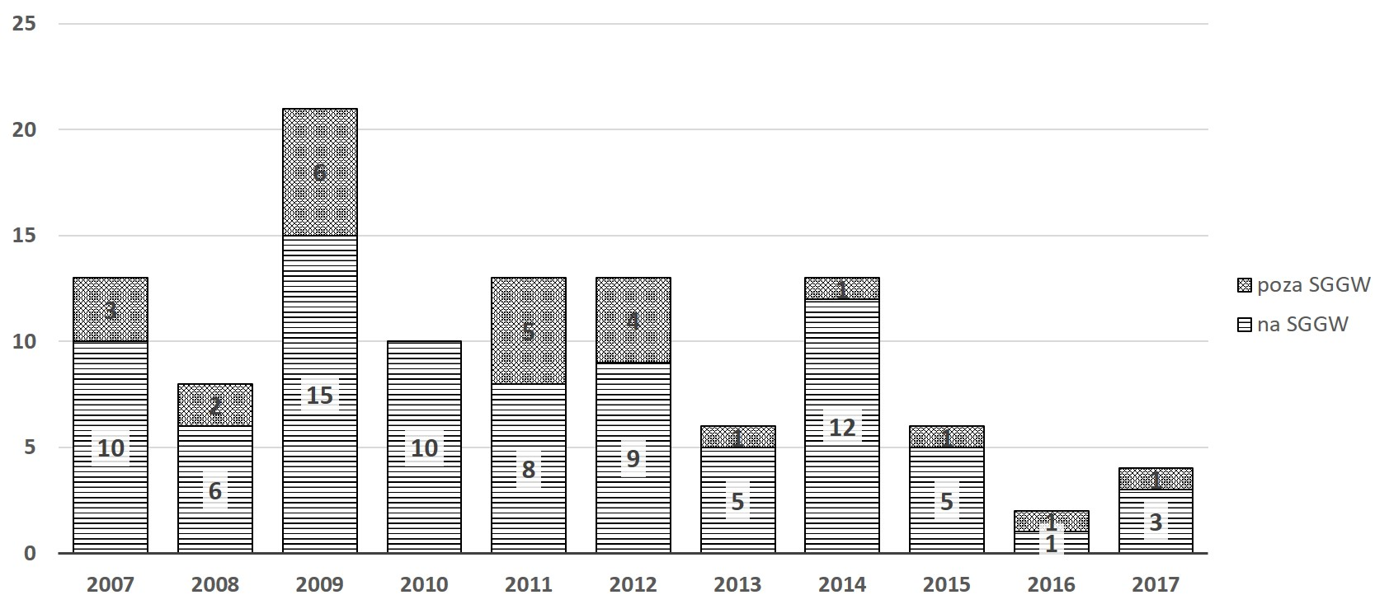
Liczba nowo nadanych tytułów profesora w SGGW i poza SGGW wśród pracowników SGGW w latach 2007 – 2017

